Slide 1
科技與生活
紡織科技
S3.2.1 高階布料結構

Slide 2
布料結構技術
梭織技術
將兩組或多組紗線相互交織成直角來形成布料的技術。
針織技術
將紗線圈扣緊交織形成布料的技術。
不織布技術
用於通過纖維或長絲形成網狀的技術。
圖片為香港知專設計學院擁有及提供

Slide 3
布料結構技術
辮織技術
辮織是由三條或多條紗線交織而成的。
簇絨織技術
簇絨布料有從基布上豎立起來成堆的纖維/紗線環。例如：天鵝絨、毛圈毛巾及地毯。
圖片為香港知專設計學院擁有及提供

Slide 4
不同布料比較
布料 | 基本結構特點 | 重要衣物應用 | 生產速度
梭織 | 穩定性高 | 外衣、西裝、襯衫、牛仔褲等。 | 高
針織 | 高延展性和彈性 | 內衣、貼身衣物、運動裝、休閒服等。 | 較梭織高
不織布 | 結構強度弱 | 襯裡布、襯墊、即棄服裝 | 最高

Slide 5
不織布 – 網狀形成
所有不織布結構都建基於纖維網。
纖維網的特性決定了最終布料的物理特性。
這些特性很大程度上取決於形成纖維網的方法。

Slide 6
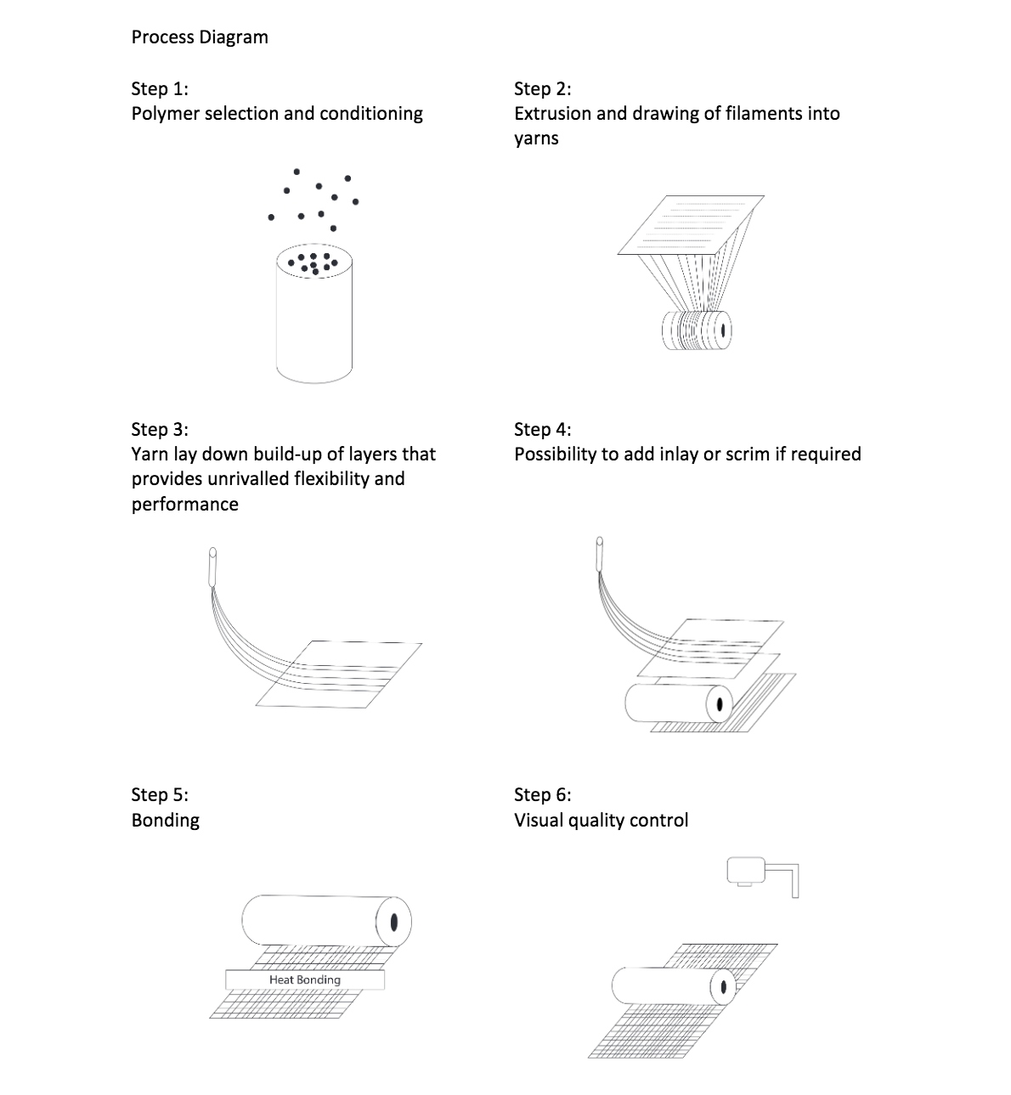
流程圖
步驟一：
選擇及調節聚合物
步驟二：
將長絲擠出和拉伸成紗線
步驟三：
鋪設紗線成層
步驟四：
如有需要，加入鑲嵌物或紗布
步驟五：
粘合
步驟六：
品質控制
熱粘合
圖片為香港知專設計學院擁有及提供

Slide 7
網狀形成的方法
由纖維長度決定
最初由短纖維形成網狀的方法是基於紡織纖維梳理的工序
而短纖維成網是基於造紙技術
由纖維直徑決定
纖維直徑是選擇成網方法的一個非常重要的參考因素，例如：
紡粘（正常直徑）
溶噴（超細纖維）
電紡（納米纖維）

Slide 8
紡粘纖維網的特性
化學性和物理穩定性高
強韌度高
獨特性及可控性高的結構，可以做成不同結構以提供所需布料的特性
可以製成非常輕和靈活或厚實和堅韌的結構

Slide 9
紡粘纖維網的應用
汽車，例如：行李箱墊、地毯
土木工程，例如：鐵路路基穩定設施，預防公路斷裂的保護層，保護衣
衛生用品，例如：餐巾紙、尿布
醫療，例如：一次性手術服、鞋套
包裝，例如：醫用無菌包裝、高性能信封

Slide 10
溶噴纖維網的特性
不規則的纖維方向
較低到中等的強度
良好的絕緣和過濾能力
表面紋理光滑
大數溶噴纖維網在結構上都是分層或疊蓋式的，纖維網的層數取決於布料要求的重量

Slide 11
溶噴纖維網的應用
溶噴是特別為非常幼細的纖維而設立的生產方法
溶噴可應用於超細纖維
過濾用品，例如：筒式過濾器，潔淨室過濾器
醫療衛生，例如：尿布吸濕層
吸油用品，例如：在水面上吸收油份的吸附物
衣服，例如：隔熱、合成皮革底層

